Slide 1
Kapitel 10 Inflation, penningmängdens tillväxt och realränta
Effekter av penningpolitik.
Tre samband:
  Phillipskurvan, liksom som tidigare π_{t} - π_{t-1} = α×(u_{n} -u_{t})
  Okuns lag
  AD-relationen
Realränta
Effekten av penningpolitik på kort och medellång sikt
  Hur inflationsförväntningarna spelar in
  Kan inflation bekämpas utan att arbetslösheten ökar?

Slide 2
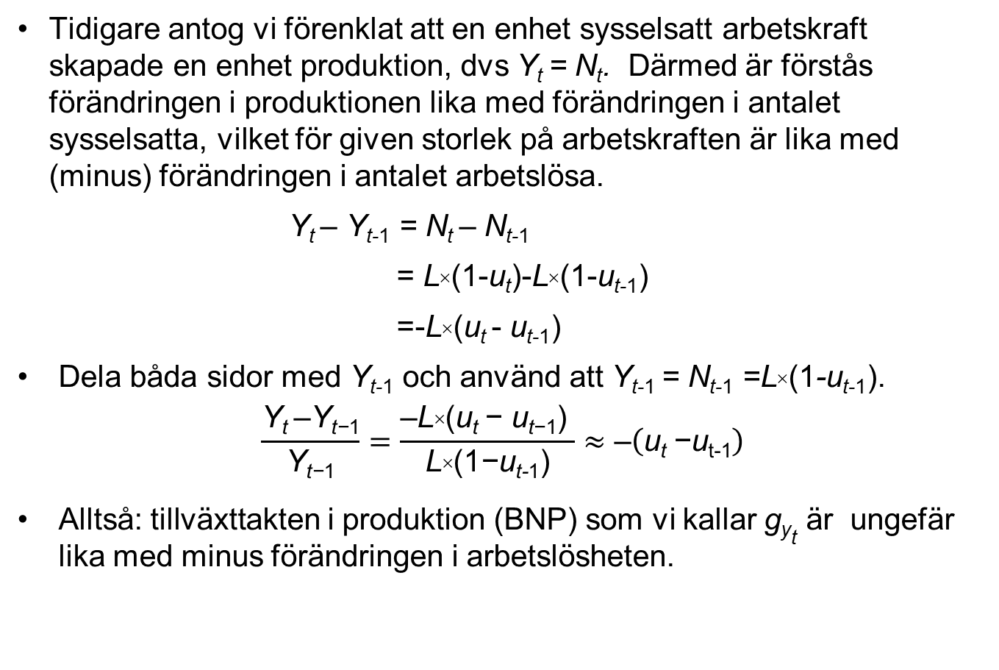
Arbetslöshet och BNP-tillväxt
Tidigare antog vi förenklat att en enhet sysselsatt arbetskraft skapade en enhet produktion, dvs Y_{t} = N_{t}. Därmed är förstås förändringen i produktionen lika med förändringen i antalet sysselsatta, vilket för given storlek på arbetskraften är lika med (minus) förändringen i antalet arbetslösa.
Y_{t} – Y_{t-1} = N_{t} – N_{t-1}
= L×(1-u_{t})-L×(1-u_{t-1})
=-L×(u_{t} - u_{t-1})
Dela båda sidor med Y_{t-1} och använd att Y_{t-1} = N_{t-1} =L×(1-u_{t-1}).
$$\frac{\text{Y}\text{t} \text{–}\text{Y}\text{t}\text{−}\text{1}}{\text{Y}\text{t}\text{−}\text{1}}=\frac{\text{–}\text{L}\text{×}\text{(}\text{u}\text{t} \text{− }\text{u}\text{t}\text{−}\text{1}\text{) }}{\text{L}\text{×}\text{(}\text{1}\text{−}\text{ut}\text{−}\text{1}\text{)}}≈\text{–}\left(\text{u}\text{t} \text{−}\text{u}\text{t}\text{−1}\right)$$
Alltså: tillväxttakten i produktion (BNP) som vi kallar g_{yt} är ungefär lika med minus förändringen i arbetslösheten.
K10: sid. 2

Slide 3
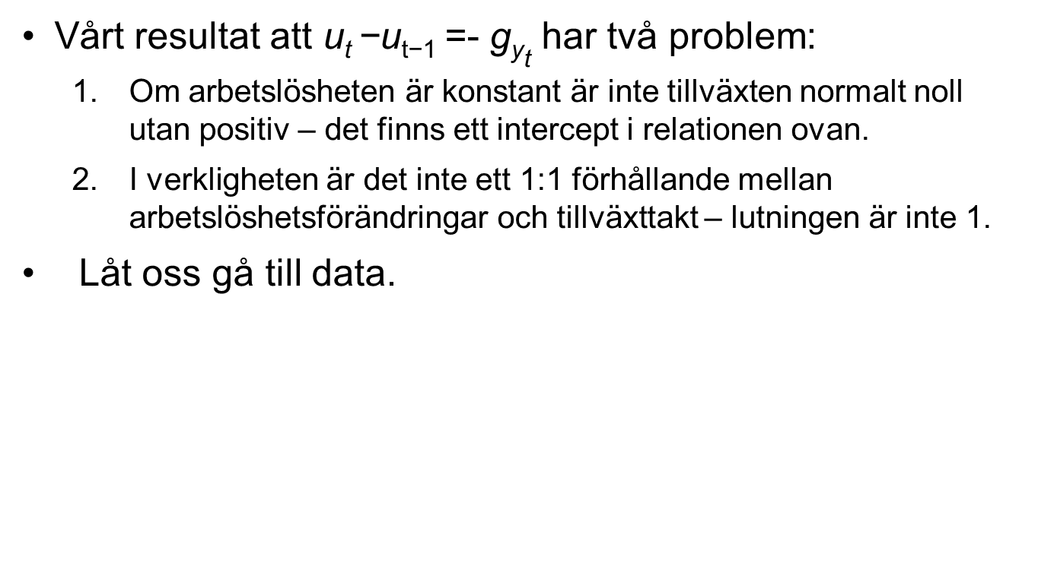
Okuns lag
Vårt resultat att $\text{u}\text{t} \text{−}\text{u}\text{t}\text{−1 }$=- g_{yt} har två problem:
  Om arbetslösheten är konstant är inte tillväxten normalt noll utan positiv – det finns ett intercept i relationen ovan.
  I verkligheten är det inte ett 1:1 förhållande mellan arbetslöshetsförändringar och tillväxttakt – lutningen är inte 1.
Låt oss gå till data.

Slide 4
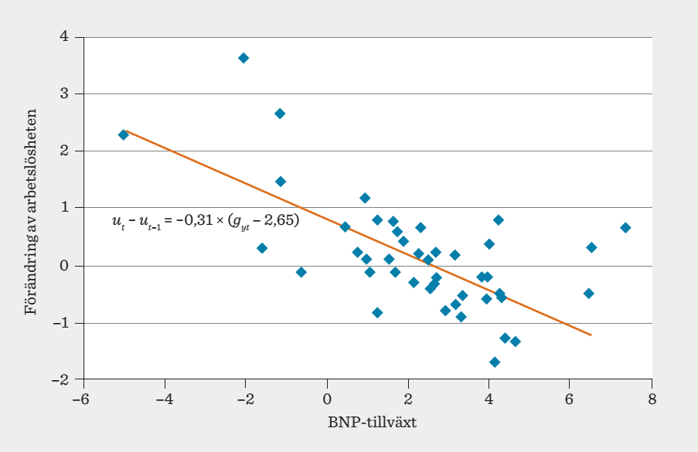
Samband mellan arbetslöshet och BNP-tillväxt Sverige 1970-2013
Sambandet kan approximeras med regressionen
u_{t} – u_{t-1} = – 0,31×(g_{yt}- 2,65) = 0,82 - 0,31 ×g_{yt}

Slide 5
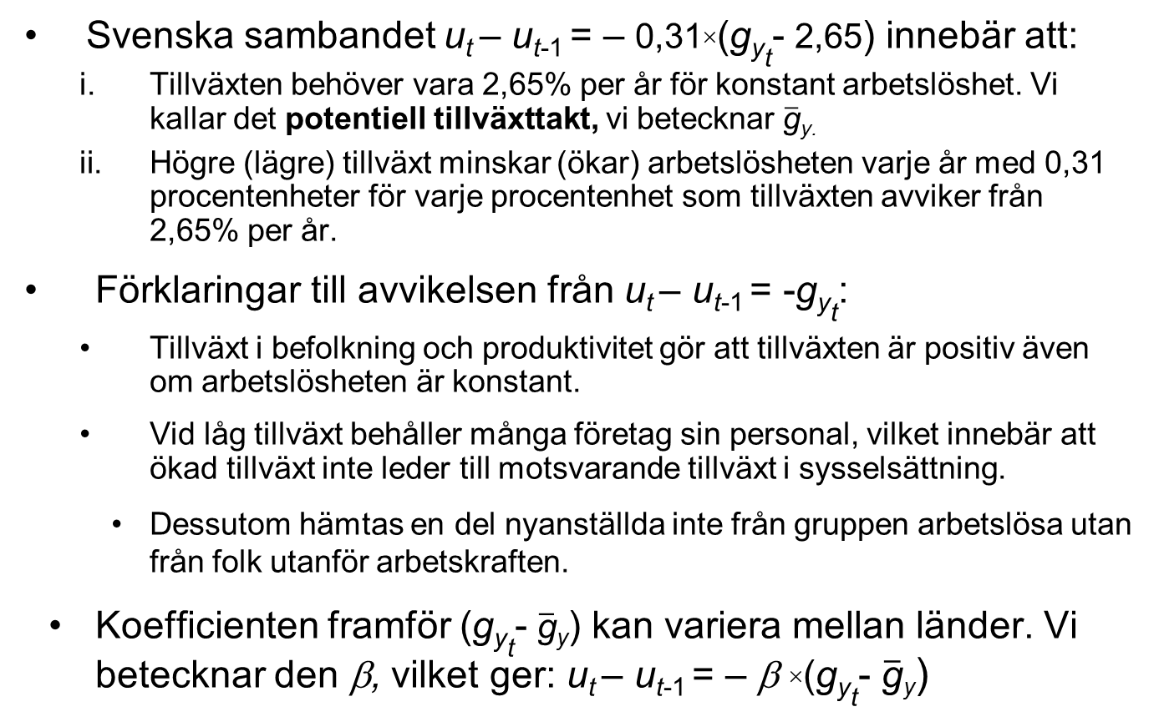
Okuns lag:2
Svenska sambandet u_{t} – u_{t-1} = – 0,31×(g_{yt}- 2,65) innebär att:
  Tillväxten behöver vara 2,65% per år för konstant arbetslöshet. Vi kallar det potentiell tillväxttakt, vi betecknar $\overline{\text{g}}$_{y.}
  Högre (lägre) tillväxt minskar (ökar) arbetslösheten varje år med 0,31 procentenheter för varje procentenhet som tillväxten avviker från 2,65% per år.
Förklaringar till avvikelsen från u_{t} – u_{t-1} = -g_{yt}:
  Tillväxt i befolkning och produktivitet gör att tillväxten är positiv även om arbetslösheten är konstant.
  Vid låg tillväxt behåller många företag sin personal, vilket innebär att ökad tillväxt inte leder till motsvarande tillväxt i sysselsättning.
  Dessutom hämtas en del nyanställda inte från gruppen arbetslösa utan från folk utanför arbetskraften.
Koefficienten framför (g_{yt}- $\overline{\text{g}}$_{y}) kan variera mellan länder. Vi betecknar den β, vilket ger: u_{t} – u_{t-1} = – β ×(g_{yt}- $\overline{\text{g}}$_{y})

Slide 6
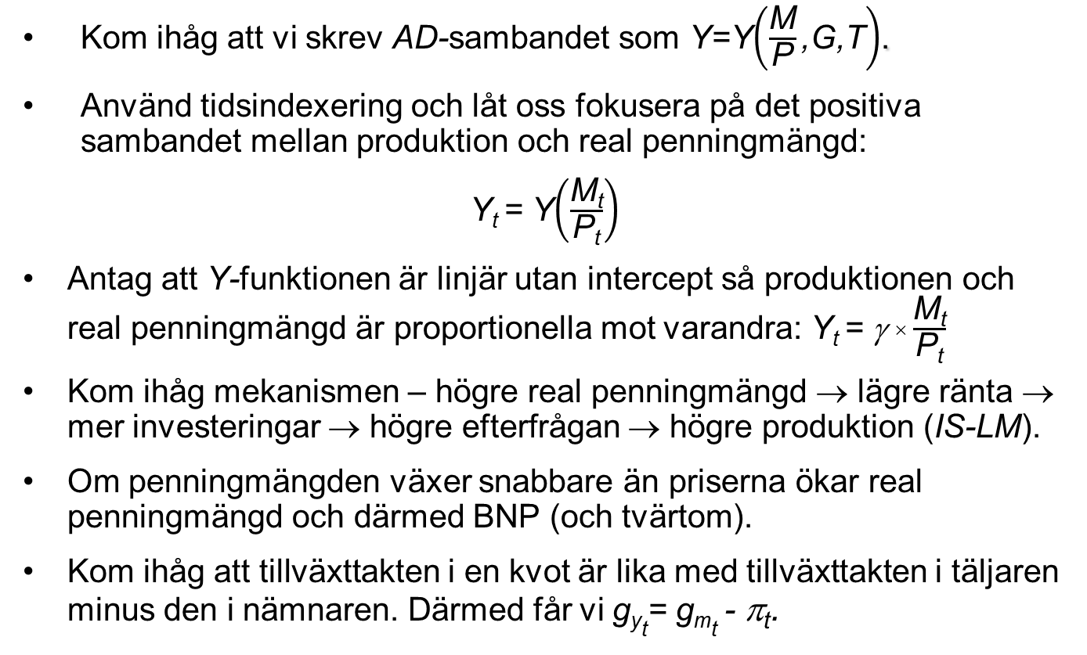
AD-sambandet
Kom ihåg att vi skrev AD-sambandet som Y=Y$\left(\frac{\text{M}}{\text{P}}\text{,}\text{G}\text{,}\text{T}\right)$.
Använd tidsindexering och låt oss fokusera på det positiva sambandet mellan produktion och real penningmängd:
Y_{t} = Y$\left(\frac{\text{M}\text{t}}{\text{P}\text{t}}\right)$
Antag att Y-funktionen är linjär utan intercept så produktionen och real penningmängd är proportionella mot varandra: Y_{t} = γ × $\frac{\text{M}\text{t}}{\text{P}\text{t}}$
Kom ihåg mekanismen – högre real penningmängd → lägre ränta → mer investeringar → högre efterfrågan → högre produktion (IS-LM).
Om penningmängden växer snabbare än priserna ökar real penningmängd och därmed BNP (och tvärtom).
Kom ihåg att tillväxttakten i en kvot är lika med tillväxttakten i täljaren minus den i nämnaren. Därmed får vi g_{yt}= g_{mt} - π_{t}.

Slide 7
Nominell och real ränta
Räntan i termer av pengar (SEK, Euro…) kallas nominell ränta.
När vi sätter in på banken vill vi veta hur mycket konsumtion vi kan få i framtiden givet det vi avstår från idag, räntan i termer av konsumtionsvaror. Detta kallas realränta.
Definition: Avstå från enhet konsumtion till priset P_{t} i tidsperiod t. Sätt in pengarna (P_{t}) på banken till ränta i_{t}. Ta ut pengarna (P_{t} × (1+i_{t})) i nästa tidsperiod och köp konsumtion till det förväntade priset P^{e}_{t+1}. Hur mycket konsumtion förvänta vi? Jo:
Den förväntade räntan i termer av varor, , kallar vi realränta, som betecknas r_{t}.
Realräntan korrigerar för att inflation gör att pengar förlorar i värde.

Slide 8
Nominell och real ränta i IS-LM
Vi har tidigare antagit att investeringarna i IS-relationen påverkas av räntan. Men vilken ränta?
Rimligt att det är realräntan, inte nominella räntan. IS-sambandet blir då
Y=C(Y-T) + I(Y,r) + G.
Men centralbanken sätter den nominella räntan.
Så effekten av penningpolitik beror på hur ändringar i den nominella räntan slår igenom på realräntan.
Vilken ränta ska användas i LM-kurvan?
Nominell ränta eftersom det är ”priset” på att ha pengar istället för obligationer.

Slide 9
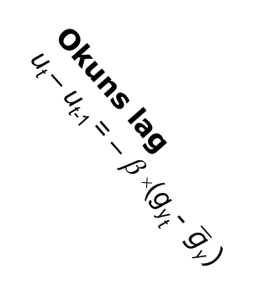
Effekterna av penningpolitik
Tillväxt
Penning-
politik
Tillväxttakt M
AD-relationen
g_{yt}= g_{mt} - π_{t}
Okuns lag
u_{t} – u_{t-1} = – β ×(g_{yt}- $\overline{\text{g}}$_{y})
Inflation
Arbetslöshet
Phillipskurvan
  π_{t} - π_{t-1} = α×(u_{n} -u_{t})

Slide 10
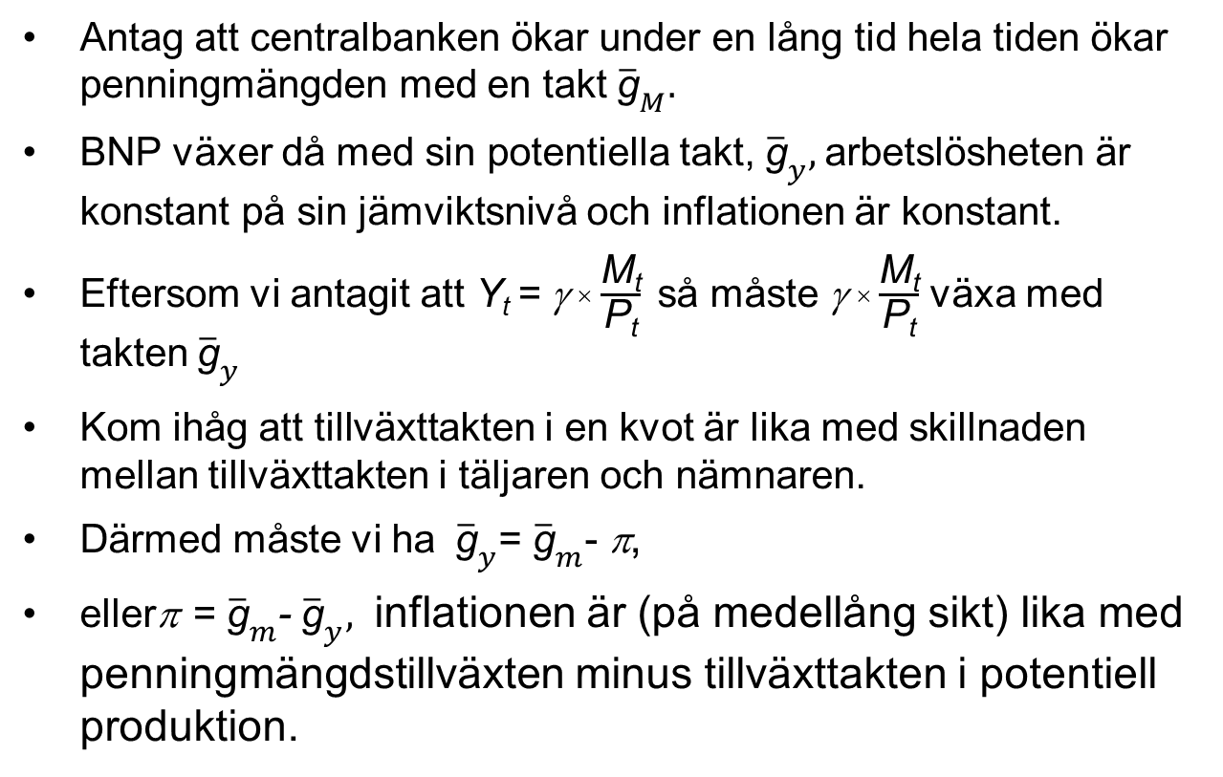
Jämvikt på medellång sikt
Antag att centralbanken ökar under en lång tid hela tiden ökar penningmängden med en takt ${\overline{\text{g}}}_{M}.$
BNP växer då med sin potentiella takt,${ \overline{\text{g}}}_{y},$arbetslösheten är konstant på sin jämviktsnivå och inflationen är konstant.
Eftersom vi antagit att Y_{t} = γ × $\frac{\text{M}\text{t}}{\text{P}\text{t}}$ så måste γ × $\frac{\text{M}\text{t}}{\text{P}\text{t}}$ växa med takten${ \overline{\text{g}}}_{y}$
Kom ihåg att tillväxttakten i en kvot är lika med skillnaden mellan tillväxttakten i täljaren och nämnaren.
Därmed måste vi ha ${ \overline{\text{g}}}_{y}$= ${\overline{\text{g}}}_{m}$- π,
ellerπ =${ \overline{\text{g}}}_{m}$- ${\overline{\text{g}}}_{y},$ inflationen är (på medellång sikt) lika med penningmängdstillväxten minus tillväxttakten i potentiell produktion.

Slide 11
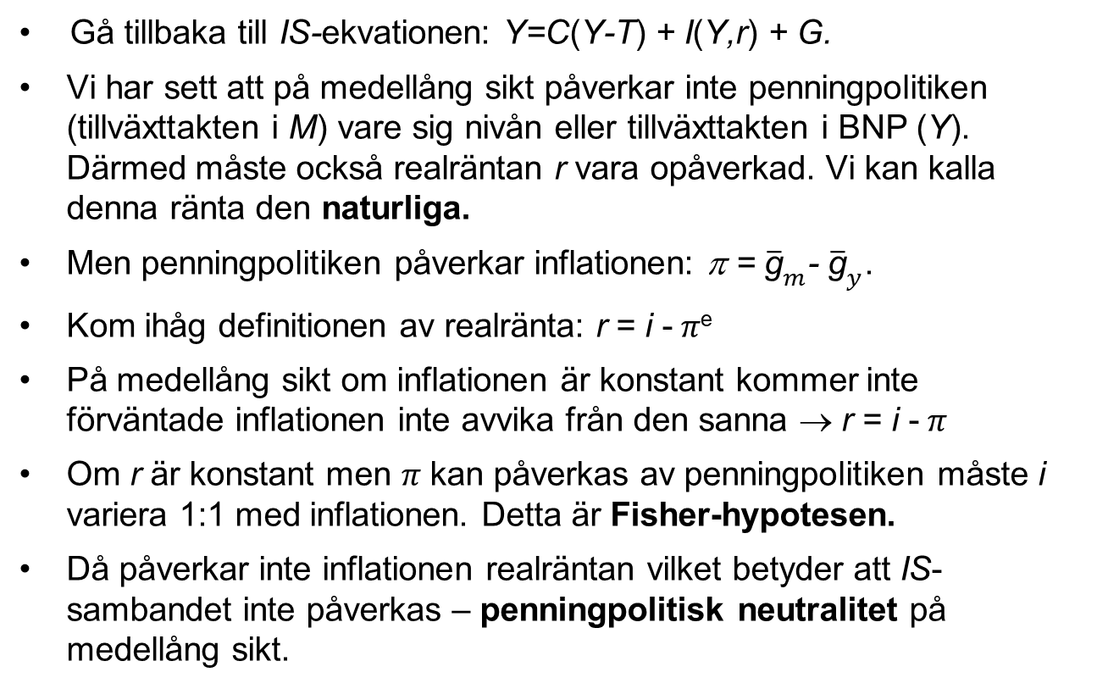
Nominella och reala räntor på medellång sikt
Gå tillbaka till IS-ekvationen: Y=C(Y-T) + I(Y,r) + G.
Vi har sett att på medellång sikt påverkar inte penningpolitiken (tillväxttakten i M) vare sig nivån eller tillväxttakten i BNP (Y). Därmed måste också realräntan r vara opåverkad. Vi kan kalla denna ränta den naturliga.
Men penningpolitiken påverkar inflationen: π =${ \overline{\text{g}}}_{m}$- ${\overline{\text{g}}}_{y}$.
Kom ihåg definitionen av realränta: r = $\text{i}$-$π\text{e}$
På medellång sikt om inflationen är konstant kommer inte förväntade inflationen inte avvika från den sanna → r = $\text{i}$-$π$
Om r är konstant men $π$ kan påverkas av penningpolitiken måste $\text{i}$ variera 1:1 med inflationen. Detta är Fisher-hypotesen.
Då påverkar inte inflationen realräntan vilket betyder att IS-sambandet inte påverkas – penningpolitisk neutralitet på medellång sikt.

Slide 12
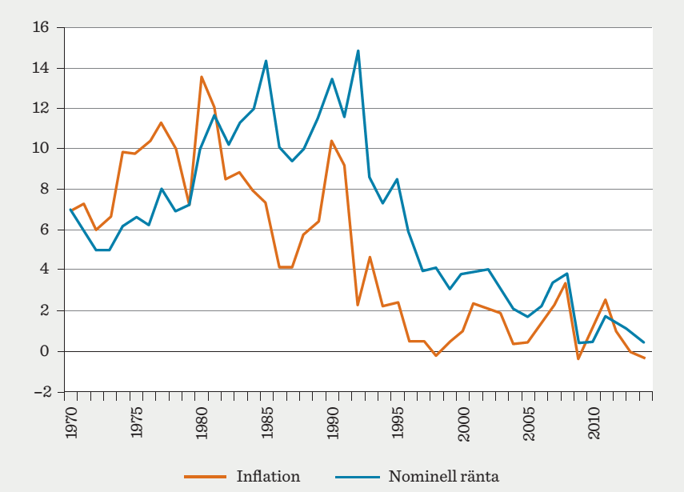
Nominell ränta och inflation I Sverige

Slide 13
Jämvikt på kort sikt OCH meddellång sikt:1
Antag att centralbanken plötsligt bestämmer sig för att höja ökningstakten i penningmängden ( = sänka räntan). Vad händer på kort sikt (innan förväntningarna justerats)?
För en given inflationstakt leder ökad tillväxttakt i penningmängden till högre tillväxt i reala penningmängden och därmed högre BNP-tillväxt eftersom realräntan faller.
När BNP-tillväxten hamnar över den ”normala” minskar arbetslösheten enligt Okuns lag.
När arbetslösheten hamnar under jämviktsnivån ökar inflationen enligt Phillipskurvan.
K10: sid. 13

Slide 14
Effekterna av penningpolitik
Tillväxt
Penning-
politik
Tillväxttakt M
AD-relationen
g_{yt}= g_{mt} - π_{t}
Okuns lag
u_{t} – u_{t-1} = – β ×(g_{yt}- $\overline{\text{g}}$_{y})
Inflation
Arbetslöshet
Phillipskurvan
  π_{t} - π_{t-1} = α×(u_{n} -u_{t})

Slide 15
Jämvikt på kort sikt OCH meddellång sikt:2
Alltså leder en ökad tillväxt i penningmängden på kort sikt till ökad BNP-tillväxt, och minskad arbetslöshet.
På medellång sikt ökar inflationen, det betyder att den reala penningmängden (M/P) minskar, realräntan ökar och realräntan går därmed tillbaka till sin tidigare naturliga nivå.
BNP-tillväxten är tillslut tillbaka på sin normala nivå och arbetslösheten tillbaka till jämviktsnivån.
Om den högre penningmängdstillväxten ligger kvar, är nu den nominella räntan högre än tidigare eftersom den på medellång sikt ökar 1:1 med inflationen.
Centralbanken kan styra realräntan på kort sikt men inte på medellång.
K10: sid. 15

Slide 16
En penningpolitisk expansion
En högre tillväxttakt i penningmängden ökar real penningmängd innan inflationen hunnit öka.
Därmed förskjuts LM nedåt.
Nominell och real ränta minskar, produktionen ökar (snabbare normalt), arbetslösheten faller).
På medellång sikt förskjuts IS åt höger (eftersom π^{e} ökar) medan LM förskjuts uppåt så att produktionen återgår till den potentiella. Då är nominell ränta högre men real oförändrad.
IS: Y = C(Y-T) + I(Y,i-π^{e}) + G
LM: M/P = Y×L(i)
LM
LM’
i
i’
Ränta, i
IS
Y_{n}
Y’
Produktion, Y

Slide 17
Real och nomiell ränta (g_{M} ↑10%)
ränta
Nominell ränta
Ökad inflation
10%
Realränta
tid
K10: sid. 17

Slide 18
Penningpolitiska slutsatser
Genom penningpolitiken kan centralbanken styra nominalränta och realränta på kort sikt. På medellång sikt kan man inte påverkar den reala ekonomin (tex real BNP Y).
En realränta som är lägre (högre) än den naturliga realräntan ökar (minskar) BNP.
En stimulerande (åtstramanade) penningpolitik sänker (höjer) nominalräntan och realränta på kort sikt. På medellång sikt återgår realränta till sin naturliga nivå. Om den stimulerande (åtstramande) penningpolitiken kvarstår blir effekten på medellång sikt högre (lägre) inflation och nominalräntor.
Vi kan också definiera en naturlig nominalränta som den naturliga realräntan plus inflationen.
Den naturliga realräntan har minskat trendmässigt i världen. Detta beror inte på penningpolitiken.
K10: sid. 18

Slide 19
Penningpolitiska slutsatser
Genom penningpolitiken kan centralbanken styra nominalränta och realränta på kort sikt. En realränta som är lägre (högre) än den naturliga realräntan ökar (minskar) BNP.
Vi kan också definiera en naturlig nominalränta som den naturliga realräntan plus inflationen. Lägre (högre) styrränta än denna stimulerar (stramar åt).
På medellång sikt återgår realräntan till sin naturliga nivå. Om den stimulerande (åtstramande) penningpolitiken kvarstår blir effekten på medellång sikt högre (lägre) inflation och nominalränta.
På medellång sikt kan man alltså inte påverka reala ekonomin (tex real BNP Y).
Den naturliga realräntan har minskat trendmässigt i världen. Detta beror inte på penningpolitiken utan på högre sparande och lägre investeringsefterfrågan. Kommer förmodligen att bli bestående.
K10: sid. 19

Slide 20
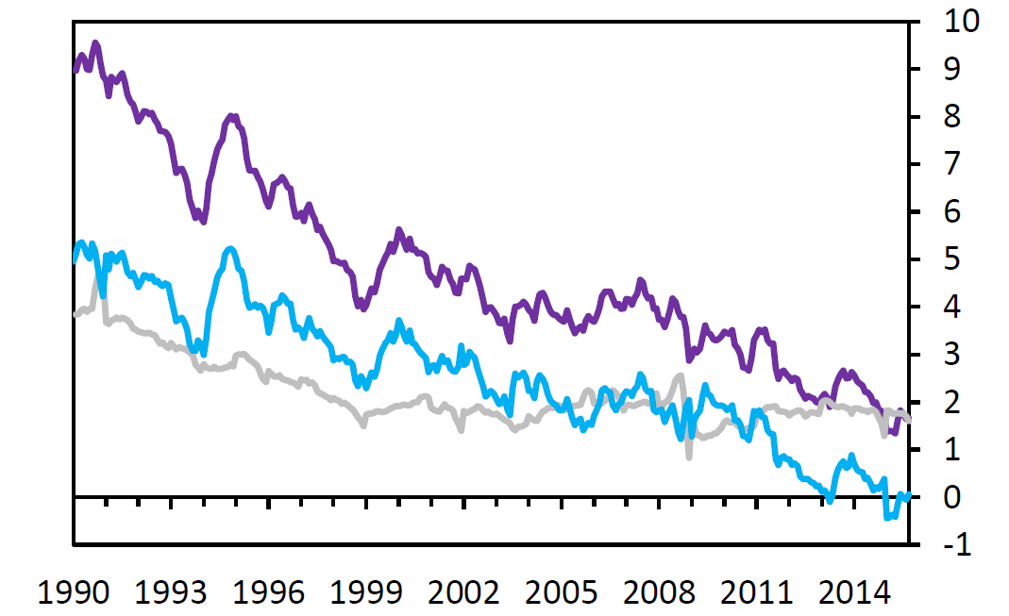
Låga räntor globalt fenomen
10-årsräntor i 20 utvecklade ekonomier
Nominell
Real
Förv. inflation
Källa: BoE Staff report 571

Slide 21
Amerikanska 10-årsräntor årsgenomsnitt
Källa: Riksbanken

Slide 22
Förväntningar och trovärdighet:
Lucaskritiken
Lucaskritiken -- orealistiskt att anta att agenters beteende och förväntningar är oberoende av förändringar i den ekonomiska politiken.
T.ex. borde lönesättarnas inflationsförväntningar inte vara oberoende av hur penningpolitiken bedrivs.
  Om fackföreningarna tror att inflationen kommer att gå ned minskar de sina inflationsförväntningar, begär lägre löneökningar och agerar så att inflationen verkligen går ned utan att arbetslösheten behöver öka.
Ekonomer som Thomas Sargent hävdar att det centrala för inflationsbekämpning är penningpolitikens trovärdighet
  Om de som sätter lönerna är övertygade om att centralbanken är helt inriktad på att minska inflationen kommer de att agera så att inflationen går ned.
K10: sid. 22

Slide 23
Nominella rigiditeter
Men det är nog inte så enkelt:
  Det verkar finnas nominella rigiditeter som innebär att löner och priser inte anpassas fullt ut till förändringar i penningpolitiken
  Om lönerna sätts innan politiken ändras så har inflation baserad på felaktiga förväntningar byggts in i löneavtalen
Stanley Fischer - även om lönesättarna tror att centralbanken är inriktad på inflationsbekämpning så ger en snabb minskning av tillväxten av penningmängden ökad arbetslöshet.
John Taylor - löneavtal tenderar att vara överlappande i tiden. Då kan inte inflationen minskas i alltför snabb takt utan att det uppstår arbetslöshet.
Löner som ännu inte hunnit revideras efter det att inflations-bekämpningen annonserats bidrar till en ”för hög” prisnivå, att den reala penningmängden blir lägre, räntan högre och produktionen lägre.
K10: sid. 23

Slide 24
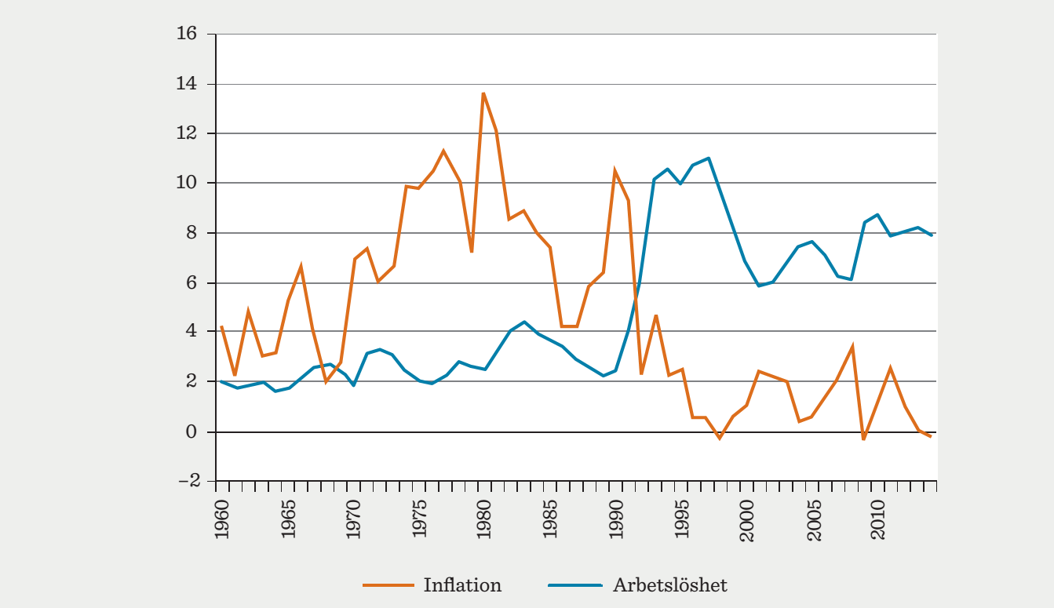
Inflation och arbetslöshet i Sverige
K10: sid. 24

Slide 25
Lite doktrinhistoria
Knut Wicksell (1851-1926) är många ansedd som Sveriges viktigaste nationalekonom genom alla tider.
Ett av Wicksels många bidrag var att han menade att det finns en naturlig ränta vid vilken konjunkturen och priserna är stabila. Om räntan är lägre än den naturliga stimuleras konjunkturen och priserna ökar snabbare. Som vi ser är detta precis vad våra mer moderna modeller ger.
Intressant är att Wicksel var radikal och kontroversiell. Han var republikan, antimilitaristisk och kritisk till både kyrkan och staten. Han dömdes bla till fängelse för att ha smädat Gud.
Irving Fisher 1867-1947 gjorde stora insatser inom bla penningteori. Hypotesen att en ökning av penningmängdens tillväxttakt leder till en lika stor ökning av både inflation och nominalränta är uppkallad efter honom – Fisher hypotesen.

Slide 26
Lite doktrinhistoria
Robert Lucas är en av förgrundsgestalterna inom teorier för långsiktig tillväxt och modeller med rationella förväntningar. Enligt honom bör man inte i en modell anta att individer hela tiden gör samma misstag när de bildar sig förväntningar om framtiden. Istället bör man anta att individer gör sitt bästa att göra prognoser om framtiden – tex om inflation, skatter och löner.
Detta får stora konsekvenser för makroekonomiska modeller, särskilt vad gäller konsekvenserna av politik. T.ex. kan en skattesänkning leda till förväntningar om högre skatter i framtiden. Detta kan motverka eller helt eliminera effekten av en skattesänkning på privat konsumtion och därmed på BNP.
Thomas Sargent visade konkret hur man kunde bygga in rationella förväntningar i realistiska makromodeller. Han visade hur viktigt trovärdighet var i samband med försök att få ned inflationen. Utan att få ned förväntad inflation går det inte att få ned inflationen utan en ökning av arbetslösheten.
Lucas fick ekonomipriset 1995 och Sargent 2011.

